Slide 1

코
틀
린
의
널
처
리

Slide 2

Null ?
* 코틀린의 타입 : 기본적으로 null 불가능(non-nullable)
* Null Pointer Exception ?
Null 상태의 변수는 할당된 메모리가 없어 변수에 접근을 시도
-> 당연히 에러, 이를 Null Pointer Exception (NPE)

Slide 3
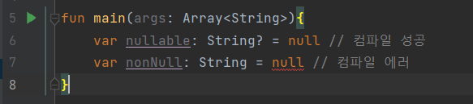
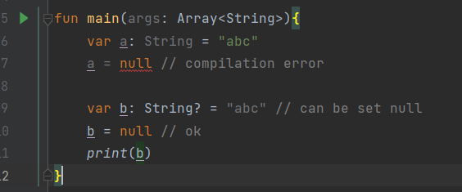
Nullable과 Non-Nullable
타입을 선언할 때 ?를 붙이면 null을 할당할 수 있는 프로퍼티, ?가 붙지 않으면 null이 허용되지 않는 프로퍼티를 의미

Slide 4
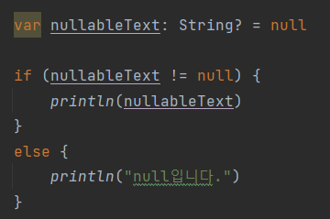
1. if-else 조건문

Slide 5
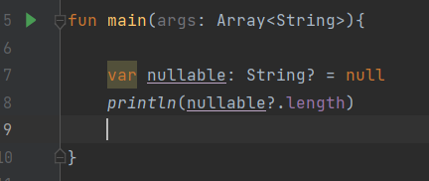
2. ?. 안전호출연산자 (safe calls)
println(a?.b?.c?.d?.length) 라고 한다면 하나라도 null이 있다면 결과는 null로 반환

Slide 6
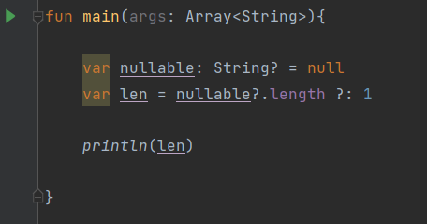
3. ?: 엘비스(Elvis) 연산자
삼항연산자와 비슷
?: 왼쪽의 객체가 null이 아니면 이 객체를 리턴하고 null이라면 ?:의 오른쪽 객체를 리턴

Slide 7
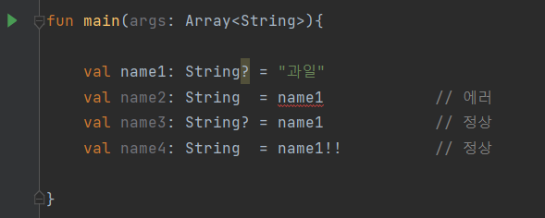
4. !! 예외 발생 연산자
!! 연산자는 Null이면 NPE를 발생
String? 타입의 변수를 다른 변수에 저장할 때 같은 타입에 저장 / String? 타입의 변수의 뒤에 !!을 붙여서 String 타입으로 변환

Slide 8
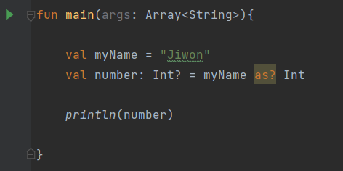
5. as? 안전한 캐스팅 (Safe Cast)
캐스팅이 실패하는 경우 null이 할당됨
myName은 숫자가 아니므로 캐스팅 에러가 발생하는데 에러가 발생하지 않고 null이 nubmer에 담긴다.

Slide 9
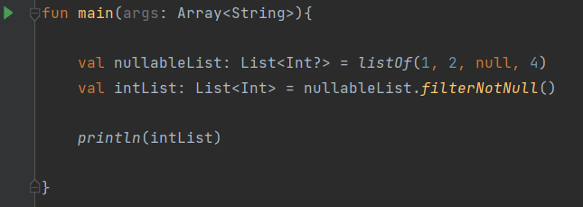
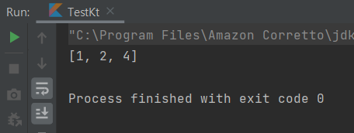
6. Collection의 Null 객체를 모두 제거
실행 결과를 보면 null이 제거된 나머지 아이템들만 출력

Slide 10
끝

